Slide 1
Curs: Programarea algoritmilor în C/C++
Elaborat: Nani Margareta
Mentor: Bîtca Ernest

Slide 2
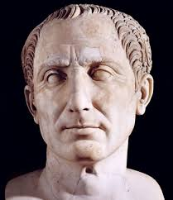
DIVIDE ET IMPERA
DIVIDE ET IMPERA

Slide 3
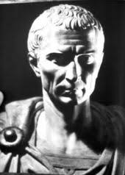
Descrierea generală a metodei
Expresia divide et impera provine din limba latină şi a
constituit unul dintre principiile de guvernare ale
împăratului roman Iulius Cezar.
În traducere înseamnă dezbină şi stăpâneşte, adică
principiul conform căruia o masă de oameni poate fi mai
uşor stăpânită atunci când este dezbinată.

Slide 4
Utilitatea metodei
  Metoda se foloseşte în problemele care pot fi
  descompuse în subprobleme similare cu
  problema iniţială (care se rezolvă prin aceeaşi
  metodă) şi care prelucrează mulţimi de date de
  dimensiuni mai mici, independente unele de
  altele (care folosesc mulţimi de intrare
  disjuncte).

Slide 5
Principiul metodei
Metoda constă în descompunerea problemei de rezolvat în subprobleme.
Rezultatul se obţine rezolvând subproblemele şi combinând soluţiile acestora.
Se presupune că fiecare din problemele în care a fost descompusă problema iniţială, se poate descompune în alte subprobleme, la fel cum a fost descompusă problema iniţială.
Procedeul se reia până când (în urma descopunerilor repetate) se ajunge la probleme care admit rezolvare imediată.

Slide 6
Etapele metodei
Divide – împărţirea problemei în două sau mai multe subprobleme.
Rezolvarea subproblemelor – se rezolvă fiecare dintre subprobleme, direct (dacă acestea sunt simple) sau prin reducearea acestora la alte subprobleme (adică recursiv).
Impera – combinarea soluţiilor subproblemelor pentru obţinerea soluţiei problemei iniţiale.

Slide 7
Impelmentarea metodei
În general implementarea metodei Divide et Impera se face prin funcţii recursive. De regulă vom avea o singură funcţie care primeşte ca parametri informaţiile necesare pentru a rezolva o subproblemă şi returnează rezultatele pentru subproblema respectivă.
Funcţia va determina dacă subproblema este una trivială, caz în care va calcula direct soluţia pentru ea. Dacă subproblema nu este una trivială, atunci funcţia va împărţi subproblema în subsubprobleme şi se va auto-apela în mod recursiv pentru fiecare din ele. Pe urmă va combina rezultate obţinute pentru subsubprobleme şi va găsi soluţia pentru subproblemă.
Divide_et_impera (p,q,s)
dacă dimensiunea p corespunde unui caz de bază atunci
se determină soluţia s a problemei
altfel
Divide_et_impera(p1,q1,s1)
Divide_et_impera(p2,q2,s2)
...
Divide_et_impera(pk,qk,sk)
Combină soluţiile s1, s2,...,sk pentru a
obţine soluţia s

Slide 8
Concluzii
Algoritmii divide et impera sunt în general rapizi, deoarece prin descompunere, de cele mai multe ori, se obţin probleme pentru care rezolvarea şi combinarea soluţiilor au un grad de complexitate mai mic decât problema iniţială.
Algoritmii divide et impera se implementează, de obicei, într-un subprogram recursiv.
Nu toate problemele pot fi rezolvate prin utilizarea acestei tehnici. Numărul problemelor rezolvabile prin divide et impera este relativ mic, tocmai datorită cerinței ca problema să admită o descompunere repetată.

Slide 9
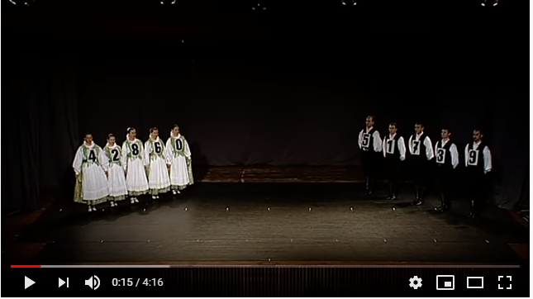
Studii de caz
❑ merge sort
https://www.youtube.com/watch?v=XaqR3G_NVoo

Slide 10
Exemplu: Determinarea minimului şi maximului dintr-un şir de numere si de afisat numarul de comparatii efectuate.
Enunţ: Se dă un şir de n numere intregi {x[0], x[1], …, x[n-1]}. Să se determine valoarea minimă şi valoarea maximă din acest şir de numere.
Rezolvare: metoda imediată de rezolvare este parcurgerea întregului şir şi inspectarea fiecărui element de două ori, o dată pentru aflarea minimului şi a doua oară pentru aflarea maximului.

Slide 11
Codul sursă în limbajul C pentru această metodă este:
#include <stdio.h>
/* Declaram sirul de numere direct din cod. Alternativ el poate fi citit de la tastatura sau din fisier. */
#define N 10
int x[] = { 10, 5, 23, -11, 4, 2, 0, -6, 66, 40 };
int main(void)
{
/* Folosim doua variabile pentru a stoca minimul si maximul gasite. */
int min, max;
/* Vom contoriza numarul de comparatii care se fac pentru gasirea minimului si maximului. */
int comp = 0; int i;
/* Afisam sirul de numere. */
printf("Avem %d numere.\n", N);
for (i = 0; i < N; i++)
printf("%d ", x[i]);
printf("\n\n");

Slide 12
/* Initializam minimul si maximul cu prima valoare din sir. */
min = x[0]; max = x[0];
/* Parcurgem intreg sirul si actualizam minimul si maximul atunci cand e cazul. */
for (i = 1; i < N; i++) {
/* Facem o comparatie pentru minim. */
comp++;
if (min > x[i])
min = x[i];
/* Si o comparatie pentru maxim. */
comp++;
if (max < x[i])
max = x[i];
}
/* Afisam rezultatele. */
printf("Minimul este %d.\n", min);
printf("Maximul este %d.\n", max);
printf("Comparatii facute: %d.\n", comp);
return 0;
}

Slide 13
Dacă analizăm metoda de mai sus, vom vedea că ea face comparaţii inutile, deoarece orice element care este candidat pentru minim nu poate fi în acelaşi timp candidat pentru maxim, şi invers. Deci este redundant să testăm fiecare element în parte atât pentru minim cât şi pentru maxim.
Putem aplica tehnica Divide et Impera, împărţind şirul de numere în două părţi. Determinăm minimul şi maximul pentru fiecare din cele două părţi, iar pe urmă determinăm maximul global prin compararea celor două maxime parţiale, iar minimul global prin compararea celor două minime parţiale.
Pentru implementare vom defini o funcţie recursivă ce va căuta minimul şi maximul într-o secvenţă a şirului. Iniţial vom apela această funcţie pentru întregul şir. Funcţia se va apela pe ea însăşi, recursiv, pentru jumătatea stângă şi pentru jumătatea dreaptă a secvenţei.

Slide 14
Cod sursă: în limbajul C pentru rezolvarea problemei.
#include <stdio.h>
/* Declaram sirul de numere direct din cod. Alternativ el poate fi citit de la tastatura sau din fisier. */
#define N 10
int x[] = { 10, 5, 23, -11, 4, 2, 0, -6, 66, 40 };
/* Numaram cate comparatii se fac in total. */
int comp = 0;
/* Functie care determina minimul si maximul dintr-o secventa a sirului de numere. Secventa este
delimitata de indicii "st" si "dr". Valorile minime si maxime gasite vor fi returnate prin pointerii
"min" si "max" primiti ca si parametru. */
void minmax(int st, int dr, int *min, int *max)
{
int mijloc, min_st, max_st, min_dr, max_dr;
printf("Caut in secventa [%d..%d].\n", st, dr);
/* Daca secventa contine un singur numar, atunci el este atat minim cat si maxim. */
if (st == dr) {
*min = x[st];
*max = x[st];
}
/* Daca secventa contine doua numere, atunci facem o comparatie pentru a gasi minimul si maximul. */
else if (st == dr - 1) {
comp++;
if (x[st] < x[dr]) {
*min = x[st];
*max = x[dr];
} else {
*min = x[dr];
*max = x[st];
}
}

Slide 15
/* Daca avem mai multe numere, atunci divizam problema in subprobleme. */
else {
/* Divizare. */
mijloc = (st + dr) / 2;
minmax(st, mijloc, &min_st, &max_st);
minmax(mijloc + 1, dr, &min_dr, &max_dr);
/* Combinarea rezultatelor partiale. Comparam minimele partiale intre ele si maximele partiale intre ele. */
comp++;
if (min_st < min_dr)
*min = min_st;
else *min = min_dr;
comp++;
if (max_st > max_dr)
*max = max_st;
else *max = max_dr;
}
}

Slide 16
int main(void)
{
int min, max;
int i;
/* Afisam sirul de numere. */
printf("Avem %d numere.\n", N);
for (i = 0; i < N; i++)
printf("%d ", x[i]);
printf("\n\n");
/* Apelam functia recursiva. */
minmax(0, N - 1, &min, &max);
/* Afisam rezultatele. */
printf("\n");
printf("Minimul este %d.\n", min);
printf("Maximul este %d.\n", max);
printf("Comparatii facute: %d.\n", comp);
return 0;
}
Dacă rulăm în paralel cele două programe, vom vedea că întradevăr pentru acelaşi şir de numere metoda Divide et Impera face mai puţine comparaţii decât metoda clasică.

Slide 17
MULȚUMESC

